Slide 2
Contribuciones desde lo local a las NDC de México
Experiencia del estado de Jalisco

Slide 3
Transparencia en la agenda climática y gobernanza multilateral del Gobierno de Jalisco
Instrumentos
Transparencia
Gobernanza
Ejecución
Normatividad climática
Inventario Estatal de Gases y Compuestos de Efecto Invernadero (2017)
Diagnóstico de vulnerabilidad (PEACC)
Estrategia Estatal de Cambio Climático
Sistema MRV-ME
Reporte anual CDP
Informe BUR
Sistema subnacional
México
Jalisco
Alianzas internacionales
Gobierno Federal
Intermunicipalidades
Gobiernos Municipales
Sector privado
Sociedad
Acciones implementadas para la reducción de emisiones GYCEI y vulnerabilidad
Condiciones habilitadoras

Slide 4
BUR
Permite identificar y dar seguimiento a:
Inventarios nacionales (GEI)
Prospectivas de emisiones
Acciones para mitigar el cambio climático de México
Información actualizada sobre las necesidades financieras, tecnológicas y de creación de capacidad, así como del apoyo recibido.
Otros componentes incluyendo acciones de cambio climático con enfoque de género.
CDP - 2021
Es una plataforma global para que los gobiernos subnacionales midan, gestionen y divulguen sus impactos ambientales.
Reportar es completamente gratis y voluntario.
Algunos de los beneficios son:
Demostrar transparencia y responsabilidad: Al reportar públicamente datos ambientales, se muestra el compromiso de abordar la crisis climática y convertirse en un área atractiva y competitiva para el desarrollo económico y la inversión.
Acceder a información útil: Acceso a un portal de datos abiertos para obtener más información sobre los últimos datos divulgados y recibir información única para respaldar sus procesos de toma de decisiones.
Ser parte de una red internacional: CDP es la plataforma oficial de reporte para la RegionsAdapt initiative y los datos recabados son utilizados por el UNFCCC Global Climate Action Portal(GCAP), donde actores de todo el mundo pueden mostrar sus compromisos.
Under 2°
Ayuda a los gobiernos a comprender mejor los riesgos y oportunidades que presentan las emisiones, para que puedan mejorar sus estrategias de reducción.
El informe de este año muestra acciones emprendidas por 121 gobiernos de 31 países, que representan el 19% de la economía mundial y casi 600 millones de personas.

Slide 5
SISTEMA DE MONITOREO, REPORTE Y VERIFICACIÓN, MONITOREO Y EVALUACIÓN EN MATERIA DE CAMBIO CLIMÁTICO
Del estado de Jalisco

Slide 6
El sistema MRV y M&E de Jalisco es una herramienta que permite monitorear y reportar los avances de las medidas y acciones ejecutadas por las distintas dependencias del gobierno estatal para el cumplimiento de las metas establecidas en el Programa Estatal para la Acción ante el Cambio Climático, incluyendo:
Medidas de mitigación del cambio climático, cuando persiguen la reducción de emisiones de gases de efecto invernadero (GEI).
Medidas de adaptación al cambio climático, cuando están dirigidas a reducir la vulnerabilidad ante los impactos climáticos.
Medidas de capacitación, cuando implican la formación y sensibilización de diferentes públicos objetivo.
El sistema permite que las diferentes dependencias del Gobierno pueden evaluar de manera periódica, transparente y confiable el cumplimiento de las medidas y acciones previstas.
Cada medida se desarrolla en acciones más concretas, que tienen asignados indicadores de seguimiento y de resultado.

Slide 7
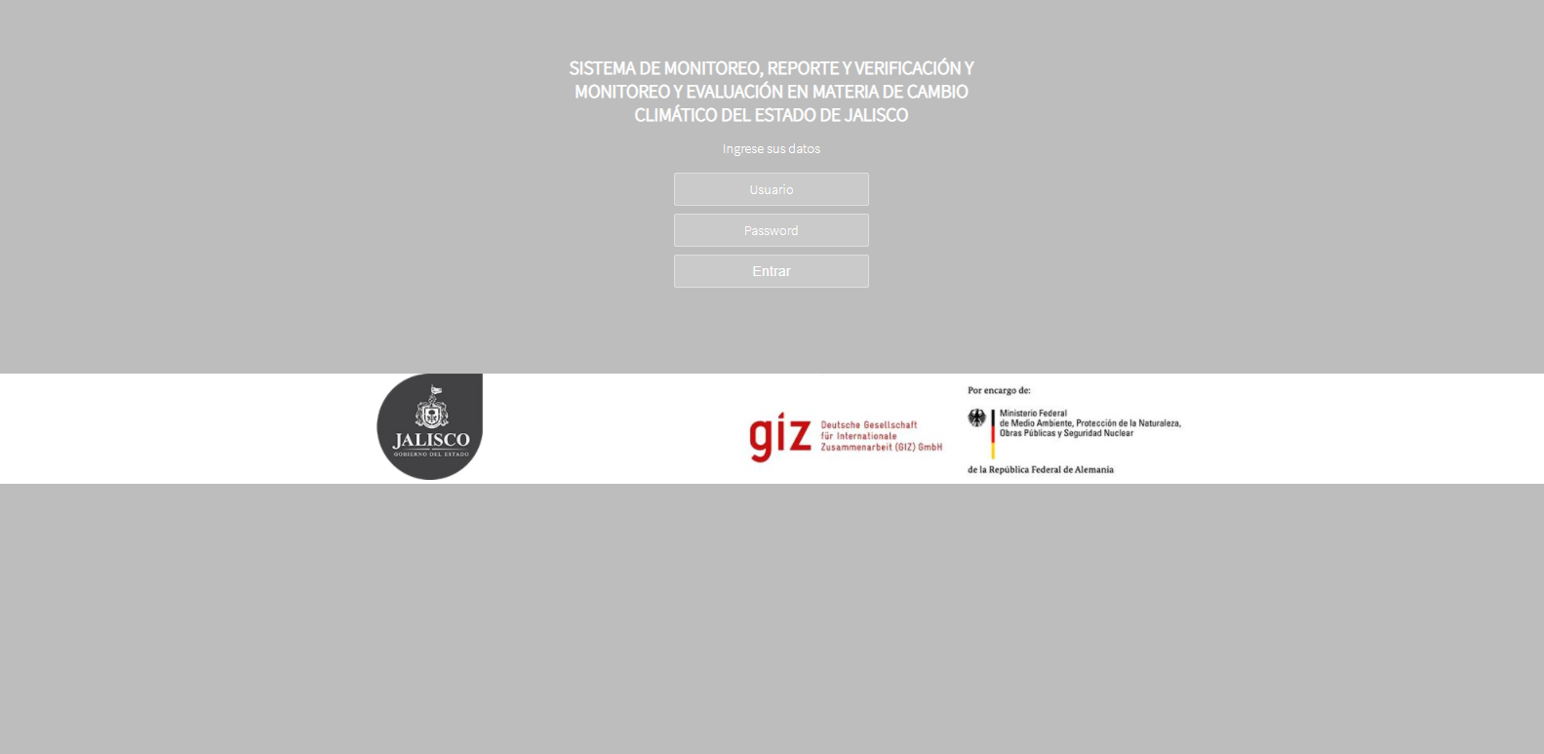
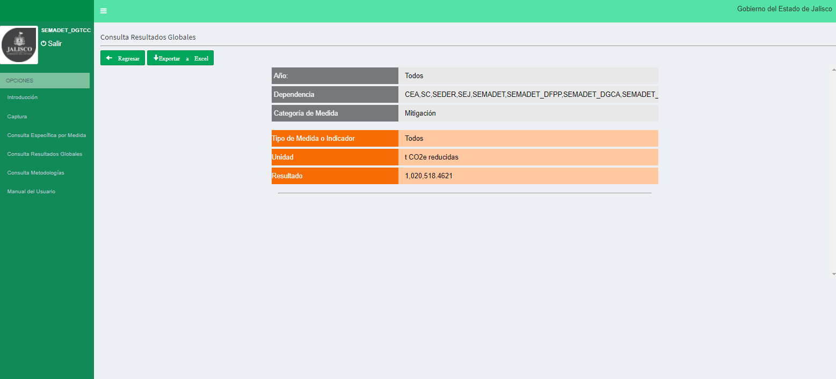
El sistema MRV y M&E permite:
Capturar del avance real por año de los indicadores de seguimiento, así como del presupuesto ejercido.
Consultar información sobre las medidas. El sistema muestra la información que se ha trabajado por cada medida, sus responsables, los beneficios y co-beneficios asociados, las acciones que la integran, los indicadores de seguimiento y de resultado, así como los avances reales definidos (si los hay) por cada año y los presupuestos ejercidos por año que se encuentren capturados.
Consultar los resultados agregados de mitigación, adaptación y capacitación.
Consultar las fichas metodológicas de los indicadores de resultado de adaptación al cambio climático.
Sistema MRV-ME Jalisco

Slide 8
Pilotaje del sistema de seguimiento de acciones climáticas a nivel subnacional SEMARNAT
Experiencia desde el estado de Jalisco

Slide 9
Objetivos del sistema subnacional:
Contar con un sistema común de reporte, transparente y comparable
Establecer metodologías homologadas para acciones de mitigación y adaptación
Fortalecer las capacidades subnacionales
Permitir identificar presupuestos ejercidos
Propiciar la participación de los estados y municipios en los informes de avance y en Ia integración de Ia Contribución Determinada a nivel Nacional (NDC)
Avances locales:
Trabajamos dentro del sistema para ver áreas de oportunidad.
Identificación de más de 300 acciones de 20 dependencias del Estado de Jalisco de adaptación y mitigación.
Vinculación de las acciones reportadas con ODS, NDC y ejes de la EECC.
Ponderación de dichas acciones y clasificación por tema (Adaptación, Mitigación y Transversalidad).

Slide 10
Arturo Palero
Director de Gestión Transversal de Cambio Climático
Secretaría de Medio Ambiente y Desarrollo Territorial
Estado de Jalisco
Gracias
arturo.palero@jalisco.gob.mx
telegram @arturopalero

